Slide 1






“BUSCA SEQUENCIAL”
Prof.º
Alexandre Gomes
alexandre.silva251@fatec.sp.gov.br

Slide 2
ALGORITMO DE BUSCA SEQUENCIAL
Percorre o vetor, verificando se cada um dos elementos corresponde ao valor de busca. Ao encontrar uma correspondência, retorna a posição onde o valor de busca está no vetor.
Caso o valor de busca não exista no vetor, retorna o valor convencional -1.

Slide 3
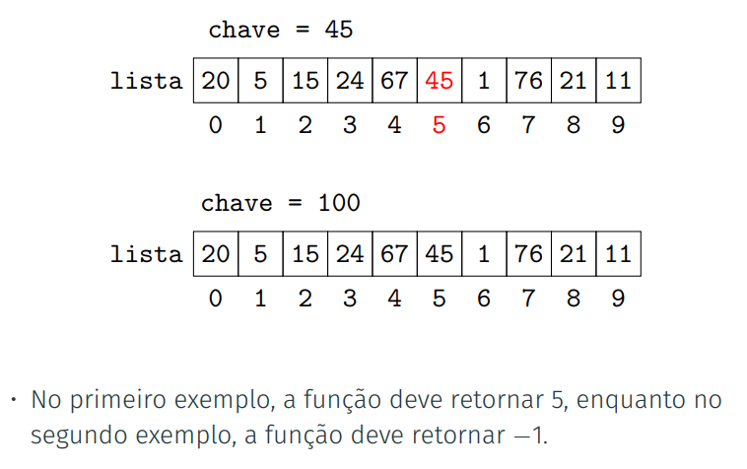

Slide 5
ALGORITMO DE BUSCA SEQUENCIAL EM UM VETOR DE OBJETOS
Quando um algoritmo de busca precisa atuar sobre um vetor de objetos, a comparação não deve ser feita dentro da função que implementa o algoritmo. Em vez disso, recebemos uma outra função (externa) como parâmetro que resolverá a comparação.
Essa função externa será chamada passando o objeto atual do vetor e esperará um retorno true caso a função externa determine que o objeto atual contém o valor de busca, ou false, caso contrário.

